Slide 1
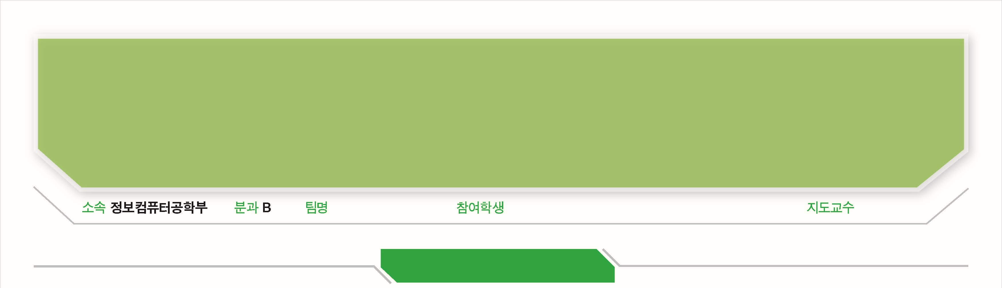

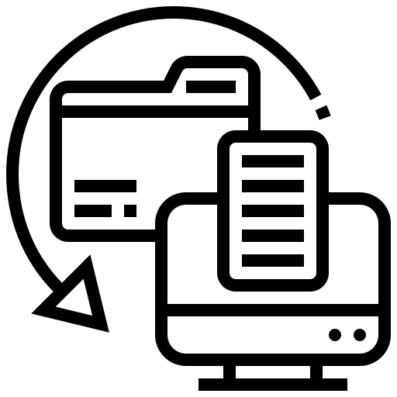

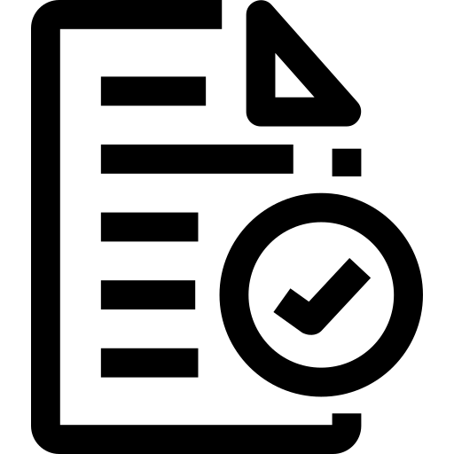

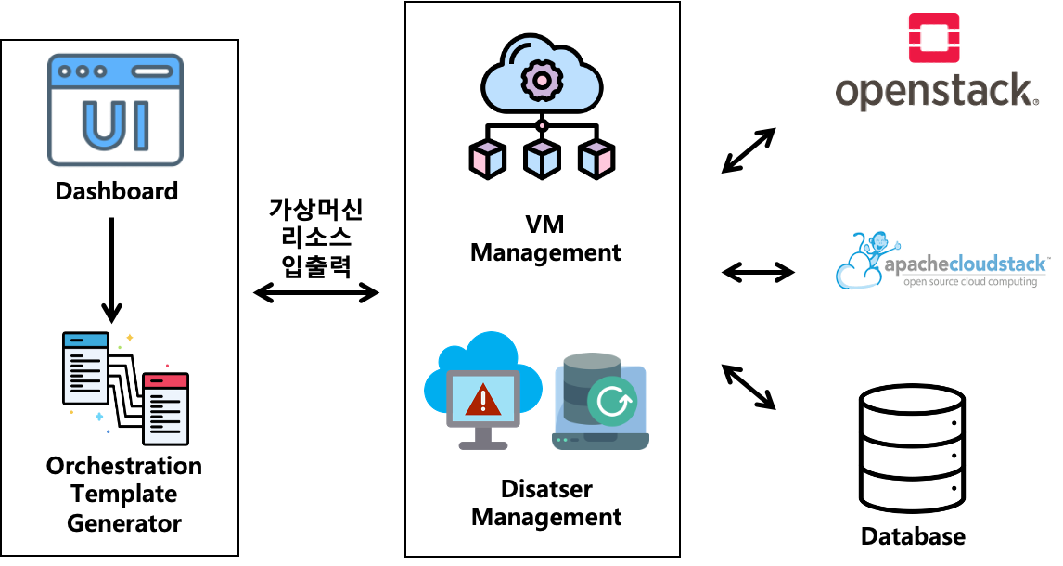
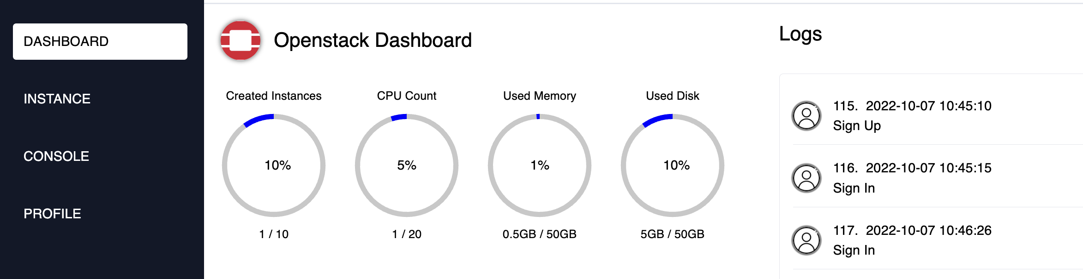
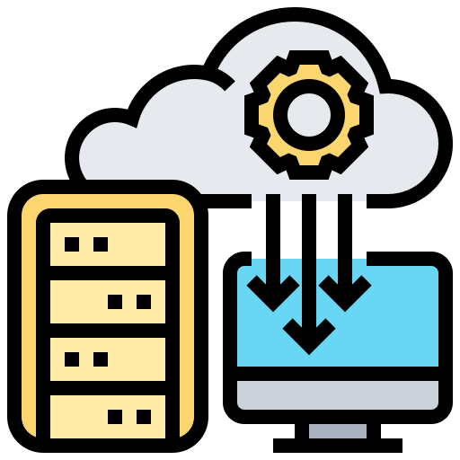

19
오픈소스 클라우드 플랫폼을 활용한 사용자 맞춤형 가상머신 관리 시스템
뜬구름
고준성, 김영후, 이봉훈
염근혁
과제 개요
과제 배경
사용자의 요구사항에 부합하는 맞춤형 클라우드 가상 머신을 구축 및 관리하기 위해선 전문 지식이 요구됨
기존 클라우드 시스템에 장애가 생기는 경우, 클라우드 사용자가 장애발생에 유연하게 대처하는 것이 어려움
과제 목표
사용자 하드웨어, 소프트웨어 요구사항을 반영한 가상머신 생성
사용자의 요구사항 변경에 따른 맞춤형 가상머신 관리
재해복구(Disaster Recovery)기능을 갖춘 멀티 클라우드 환경 구성
가상머신 구축 및 관리
재해 관리
가상머신 관리 시스템
시스템 개요
시스템 구조
시스템 특징
Dashboard | 멀티 클라우드 환경을 단일 대시보드에서 지원
Orchestration Template Generator | 사용자의 요구사항을 입력 받아 맞춤형 가상머신 생성 또는 업데이트를 위한 템플릿 생성
VM Management | 클라우드 플랫폼의 사용자 맞춤형 가상머신 CRUD
Disaster Management | 두 클라우드 플랫폼의 백업데이터 CRUD 플랫폼간 백업데이터 전송 재해 발생시 복구 수행
Database | 외부 Database를 통한 리소스 통합 관리
요구사항 반영 시스템
중앙 관리 시스템
기대 효과
재해 관리
요구사항 기반 관리
사용자 편의성 증대
시스템 가용성 증가
손쉬운 가상머신 관리 환경 제공
가상머신 복구 자동화
2022

